Slide 1
Tverrfaglige perspektiver på digital forvaltning (FINF4010)
Oppsummering i form av sentrale figurer, ordnede stikkord og litt om eksamen
Dag Wiese Schartum

Slide 2
IKT-
utvikling
Digitalisering
Regel-
utvikling
Organisasjons-
utvikling

Slide 3
Idealer
/prinsipper (eksempler)
Offentlighet
Rettssikkerhet
Personvern
Søkemotorer
Databaser
Beslutnings-
systemer
Teknologier (eksempler)

Slide 4
Nivåer
Mål og midler
Viktige temaer
Transformering fra rettskilder til programkode
Virkninger
Rettssikkerhet
«Kun én gang», og gjenbruk og viderebruk av informasjon
Personvern
Deltakelse
Kriterier for vellykkede IKT-prosjekter
Gevinstrealisering
Digitalt utenforskap
Veiledning og selvbetjent rettshjelp
Chatboter
i kommunene
Rettskalkulatorer
Digitalisering
Automatiserte beslutninger
Iverksetting
i staten
Beslutningsstøtte
Digitaliseringsrundskrivet
AI-strategien
Norge
Forvaltningspolitiske
instrumenter
Digitaliseringsstrategien 2019, jf. 2024
EU/EØS
White paper, AI
Strategy for data
Norge
Digitaliserings-/automatiseringsvennlig lovgivning
Gjeldende lov-
givning → FINF4012]
Politikk
Lovgivning
Lovreform
Ny forvaltningslov
Ny arkivlov
EU/EØS
Forordning om datastyring
KI-forordningen

Slide 5
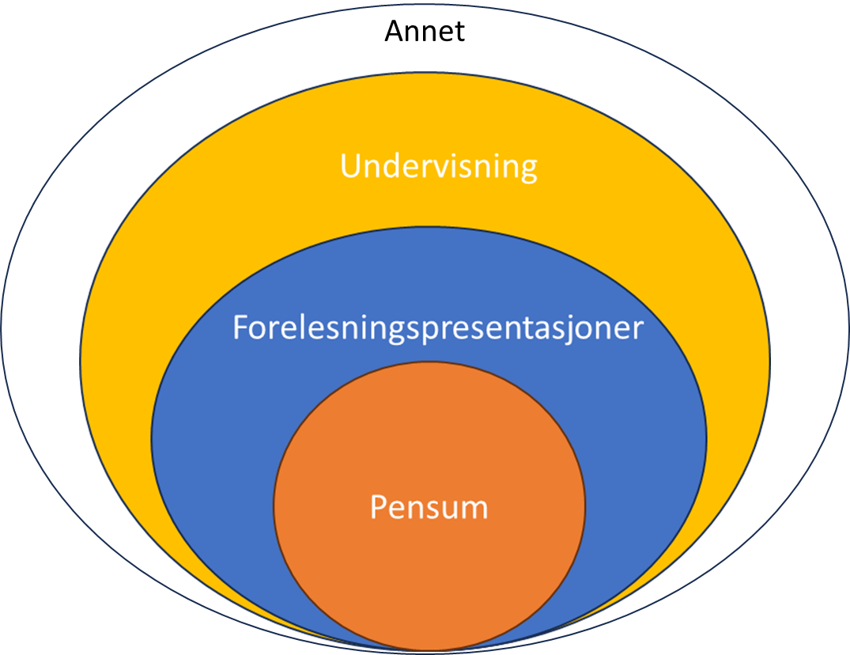
Tar hensyn til faktisk gjennomført
undervisning når eksamensspørsmål blir
formuert
Spørsmål kan bygge på kombina-
sjoner av pensum og presen-
tasjoner, herunder videoer
Stoff i presentasjoner kan ha stor
verdi (jf. både semestersiden og
Canvas)
Innsikter fra undervisning kan bety
mye for god forståelse av pensum
og presentasjoner
Annet stoff kan også være
relevant, men vil ikke ha stor betydning
Videoer
Halvdagsseminaret

Slide 6
Om eksamen
4 timers digital skoleeksamen den 13. desember kl. 15:00
To- eller tredelt oppgave innen sentrale emner i pensum og undervisning
Spørsmål kan også delvis gjelde stoff som bare er behandlet i pensum (og ikke er forelest)
Spørsmålene krever nesten alltid både redegjørelser og drøftelser
Fordi FINF4010 var nytt i 2021, finnes det bare tre tidligere eksamensoppgave i emnet
Lurer du på faglige spørsmål i innspurten kan du maile Dag og spørre (d.w.schartum@jus.uio.no)
Gode råd
  Legg vekt på å systematisere stoffet så godt som mulig før du begynner å skrive, ved at du først utarbeider disposisjon for besvarelsen
  Disposisjonen viser ofte hvor god oversikt du har over stoffet
  Legg vekt på å skrive klart og enkelt språk (korte setninger, ikke jål deg til med «fine ord»)
  Unngå å skrive «leksikon»; det er som regel best å integrere forklaring av begreper
  Det er nesten alltid en fordel å la figurer og eksempler inngå i besvarelsen
Hjelpemidler
  Studenter med annet morsmål enn norsk kan medbringe en ordbok som må leveres inn til kontroll minst 3 virkedager i forkant av eksamen, se hjelpemiddelreglementet kapittel 1.1
  FINF4010 er ikke et jusfag, og det er derfor ikke adgang til (eller behov for) LovdataPro
Dag kommer på trøsterunde ca. 15 minutter etter at oppgaven er gitt
  Kan svare på spørsmål om hvordan oppgaven skal forstås
  Kan uansett være lurt å snakke med Dag dersom du – mot formodning – skulle få jernteppe

